Slide 1

Trabajo Practico
Administración de Sistemas GNU/LINUX
Tema: Servidor Web Apache
Profesores: Lucas Bullian – David Wolovelsky
Alumnos : Gonzalez Ignacio
Año: 2022

Slide 2
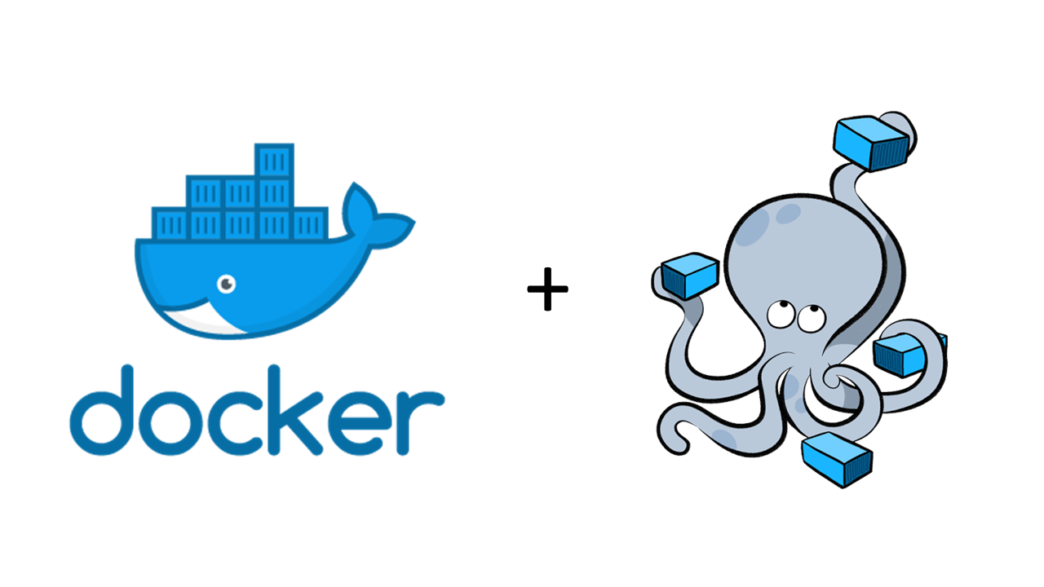
Objetivo y herramientas
Creación de un servidor WEB NGINX o Apache el cual deberá servir una página estática personalizada tomando como base la imagen oficial de Ubuntu, Debian o Fedora.
Para ello trabajaremos con 2 herramientas:
Docker: Proyecto de código abierto que automatiza el despliegue de aplicaciones dentro de contenedores de software
Docker-compose: Herramienta para definir y ejecutar aplicaciones de Docker de varios contenedores. Se usa un archivo YAML para configurar los servicios de la aplicación. Después, con un solo comando, se crean y se inician todos los servicios de la configuración

Slide 3
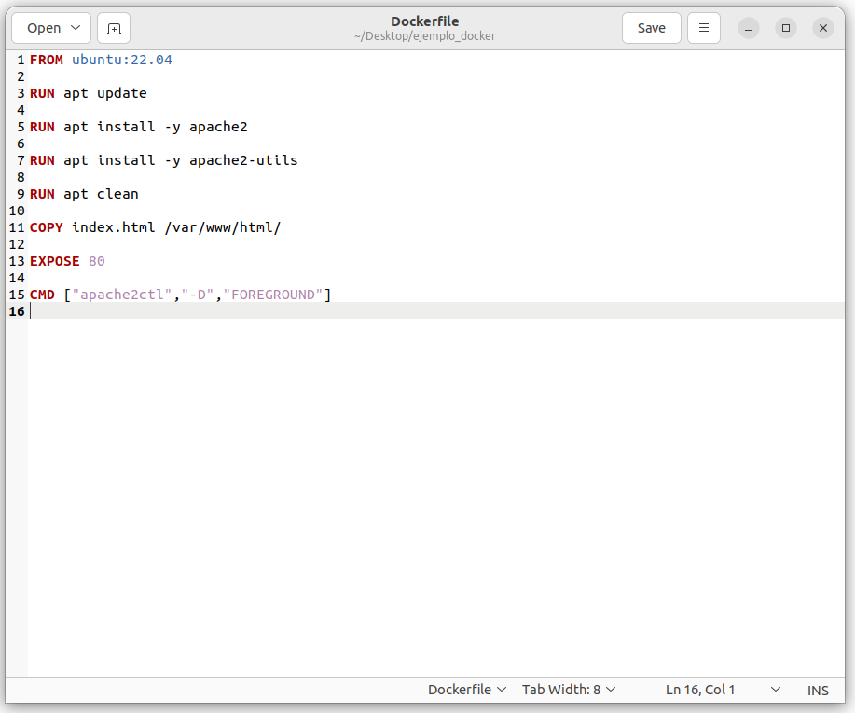
Dockerfile
Partimos de una imagen de Ubuntu (ultima version disponible).
Corremos los commandos para instalar y /o actualizar apache server.
Copiamos el contenido de “index.html” en “/var/www/html/”
Exponemos el Puerto 80 (normalente es el que se utiliza en servidores web no cifrados).
Ejecutamos los commandos por defecto con CMD solicitados para montar apache.

Slide 4
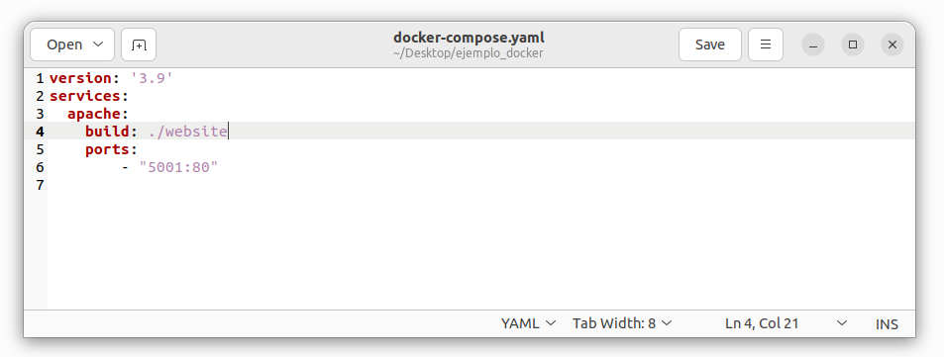
Docker-compose
Definimos la version de nuestro docker-compose
En el apartado de “services” definimos todos los contenedores que montaremos (en este caso es 1 solo llamado apache) organizados por el espaciado en la identacion.
Buildeamos a partir de la carpeta “./website” donde se encuentra el “Dockerfile”
Habilitamos el puerto 5001 dentro de nuestro “localhost”

Slide 5
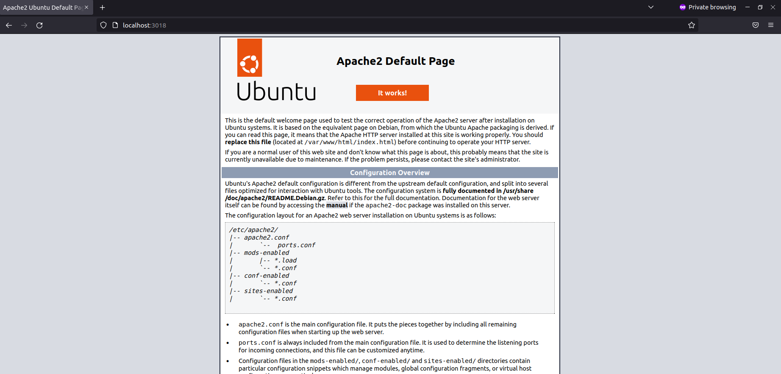
Servidor Apache funcionando correctamente

Slide 6
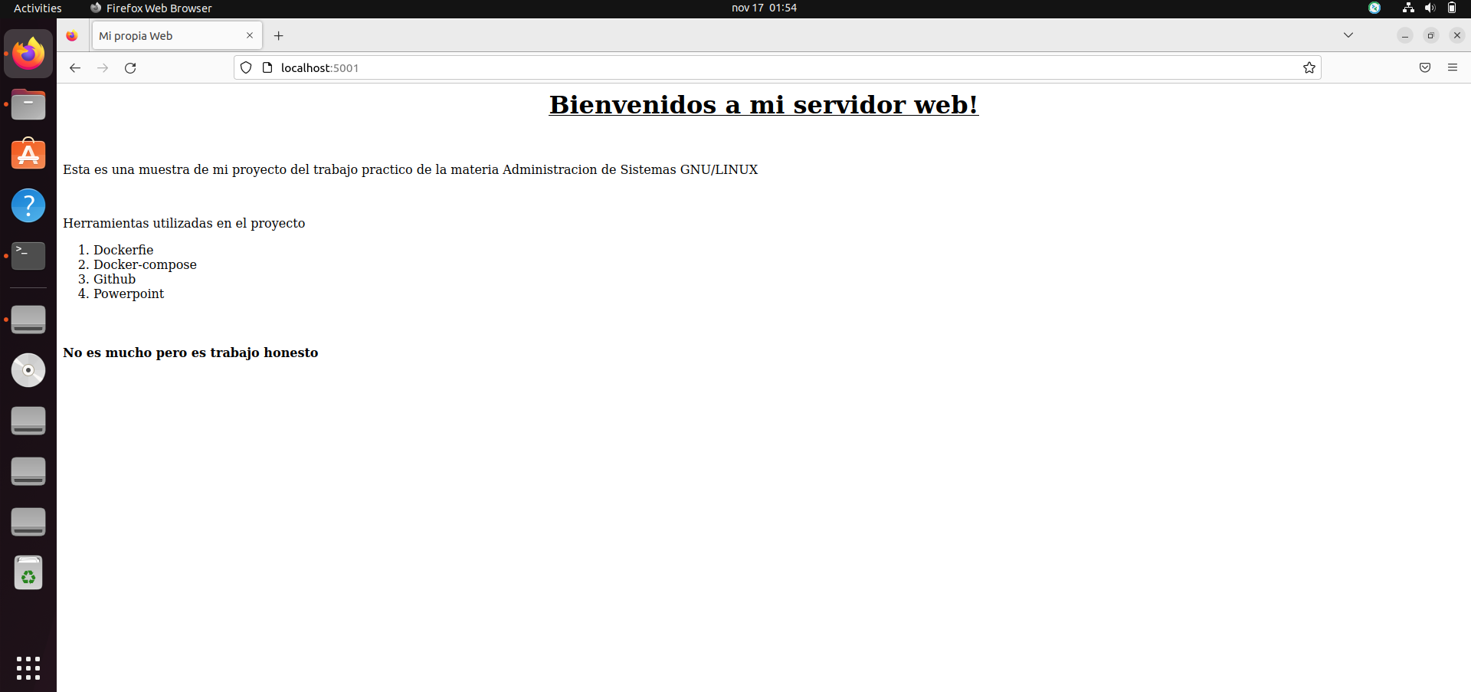
Página estática personalizada

Slide 7


Repositorios compartidos
Un repositorio contiene todos los archivos de tu proyecto y el historial de revisiones de cada uno de ellos.
Los repositorios pueden compartirse invitando a otras personas a formar parte del mismo. Las personas que se agregan a los repositorios se llaman “colaboradores”.
Todos los integrantes del repositorio (tanto creadores como colaboradores) tienen acceso para manipular los archivos que se encuentren en el, con el objetivo de poder realizar el trabajo de manera compartida y organizada.

